Slide 1
BÀI 36: TÁC DỤNG CỦA LỰC

Slide 2
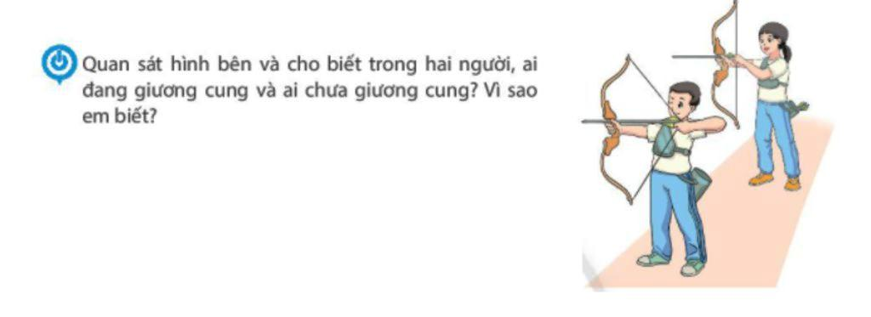
Bài 36: TÁC DỤNG CỦA LỰC

Slide 3
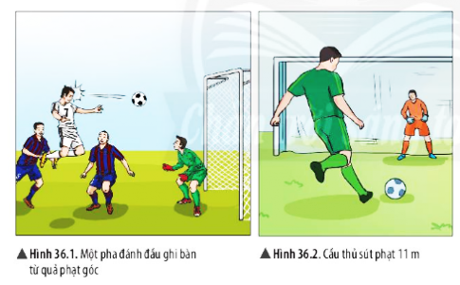
Bài 36: TÁC DỤNG CỦA LỰC 1. Sự thay đổi tốc độ và thay đổi hướng chuyển động của vật
Làm quả bóng chuyển động
Làm bóng thay đổi hướng chuyển động

Slide 4
Bài 36: TÁC DỤNG CỦA LỰC 1. Sự thay đổi tốc độ và thay đổi hướng chuyển động của vật
Vật đang đứng yên, bắt đầu chuyển động
Vật chuyển động nhanh lên
Vật đang chuyển động, bị dừng lại
Vật chuyển động chậm lại
Vật đang chuyển động theo hướng này bỗng chuyển động theo hướng khác

Slide 5
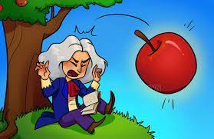
Lấy ví dụ minh họa cho sự biến đổi chuyển động của vật dưới tác dụng của lực
Bài 36: TÁC DỤNG CỦA LỰC
1. Sự thay đổi tốc độ và thay đổi hướng
chuyển động của vật

Slide 6
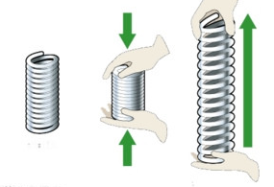
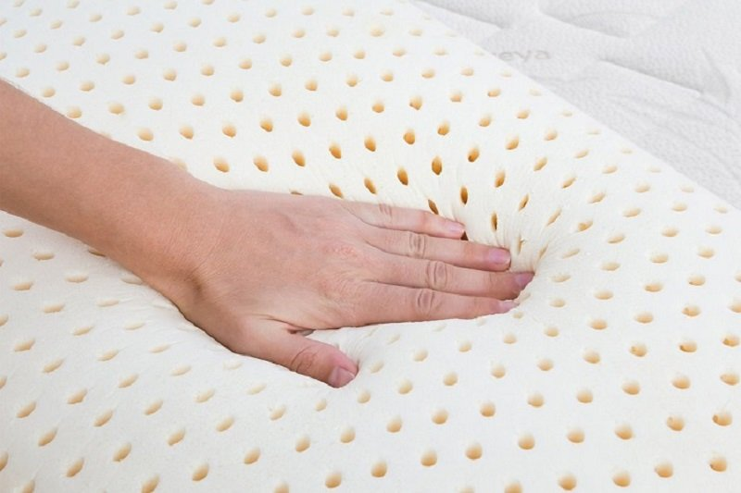
Bài 36: TÁC DỤNG CỦA LỰC 1. Sự thay đổi tốc độ và thay đổi hướng chuyển động của vật 2. Sự biến dạng của vật
Lò xo bị nén và kéo dãn
Mặt nệm bị lún khi có tay đè lên
Lấy ví dụ về lực tác dụng lên vật làm vật bị biến dạng.

Slide 7
Bài 36: TÁC DỤNG CỦA LỰC 1. Sự thay đổi tốc độ và thay đổi hướng chuyển động của vật 2. Sự biến dạng của vật
 Lực tác dụng lên một vật có thể làm thay đổi tốc độ, thay đổi hướng chuyển động của vật, làm biến dạng vật, hoặc đồng thời làm thay đổi tốc độ, thay đổi hướng chuyển động và làm biến dạng vật

Slide 8
Bài 36: TÁC DỤNG CỦA LỰC 1. Sự thay đổi tốc độ và thay đổi hướng chuyển động của vật 2. Sự biến dạng của vật
Gió tác dụng lực lên cánh buồm làm cho thuyền thay đổi tốc độ chuyển động
Thuyền giương buồm

Slide 9
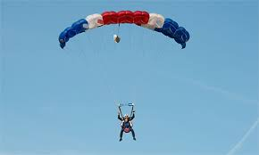
Bài 36: TÁC DỤNG CỦA LỰC 1. Sự thay đổi tốc độ và thay đổi hướng chuyển động của vật 2. Sự biến dạng của vật
Không khí tác dụng lực cản lên dù làm cho vận động viên nhảy dù chuyển động chậm lại
Người nhảy dù

Slide 10
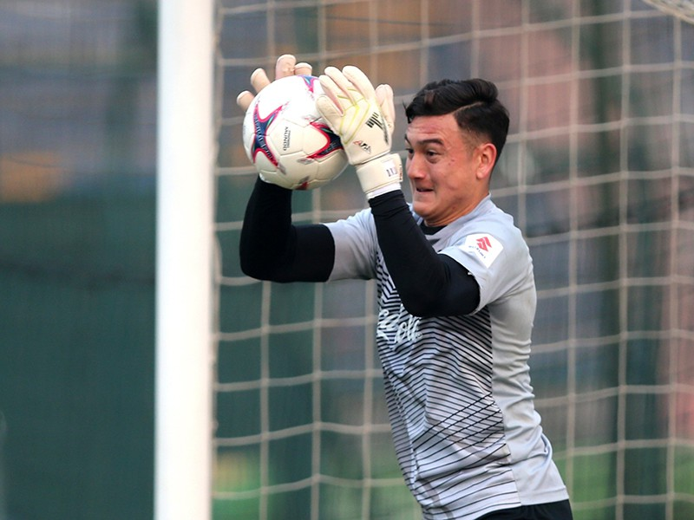
Bài 36: TÁC DỤNG CỦA LỰC 1. Sự thay đổi tốc độ và thay đổi hướng chuyển động của vật 2. Sự biến dạng của vật
Thủ môn đã tác dụng một lực lên quả bóng khiến cho quả bóng đang chuyển động bị dừng lại
Cầu thủ bắt bóng trước khung thành

Slide 11
Bài 36: TÁC DỤNG CỦA LỰC
 Sự thay đổi tốc độ và thay đổi hướng chuyển động của vật
 Sự biến dạng của vật

